Slide 1
DIAPORAMA 6 :
Le débat des chefs

Slide 2

Questions guides
Comment les débats des chefs peuvent-ils aider les électrices et électeurs à se renseigner sur les partis, leurs politiques et leur type de leadership?
Qu’est-ce qui rend l’argumentaire d’une ou d’un chef efficace et convaincant lors d’un débat?

Slide 3
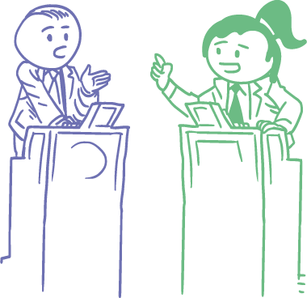
Pourquoi organiser un débat des chefs?

Slide 4
Pourquoi organiser un débat des chefs?
Permet aux chefs de partis de présenter leurs idées au public et de remettre en question les politiques et les positions de leurs adversaires politiques.
Un des rares moments où les chefs sont directement interrogé·es par le public et par leurs adversaires politiques.
Les spectatrices et spectateurs sont exposés à des opinions politiques différentes des leurs ou de celles de leur entourage.
Les débats peuvent donner lieu à de grands moments de l'histoire politique et, parfois, à des revirements majeurs lors des campagnes électorales.
Le public est attentif aux remarques piquantes ou amusantes ainsi qu’aux gaffes des chefs des partis.

Slide 5

Discussion
Quelles compétences et techniques sont importantes lors d’un débat? Lesquelles ne le sont pas?
Notes:
Updated image.

Slide 6

Compétences et techniques de débat efficaces
S'exprimer clairement et avec assurance;
Réfléchir rapidement;
Clarifier ses arguments;
Fournir des exemples;
Se référer à des faits;
Faire preuve de persuasion;
Faire appel aux émotions;
Conserver un ton et un langage corporel professionnels.

Slide 7
Mauvaises habitudes et attitudes lors d’un débat
Perdre le contrôle et manifester de la colère;
Ne pas être à l’écoute des autres;
S’interrompre les uns les autres;
Utiliser des arguments erronés;
Lancer des attaques personnelles;
Faire preuve d’un comportement non professionnel.

Slide 8


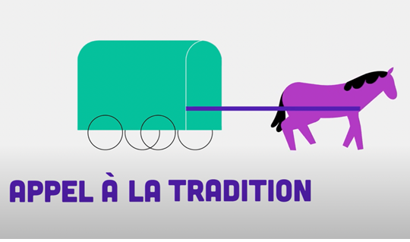
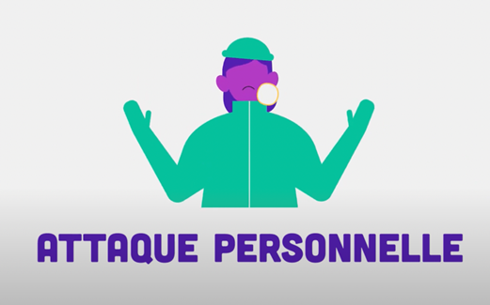
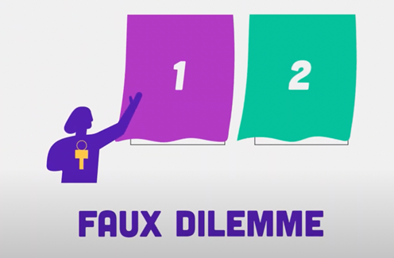
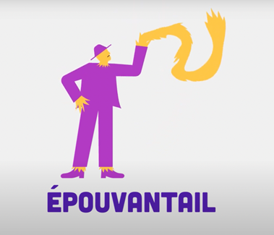
Types de raisonnements fallacieux

Slide 9
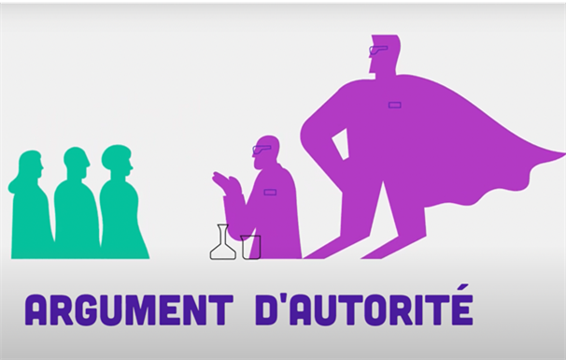
L’argument d’autorité
Affirmer que quelque chose est vrai parce qu’une autorité a dit que c’était vrai, mais sans aucune preuve supplémentaire.
Exemple : Je peux manger autant de chocolat que je veux parce que la mère de mon ami est une scientifique et a dit que je pouvais le faire.

Slide 10
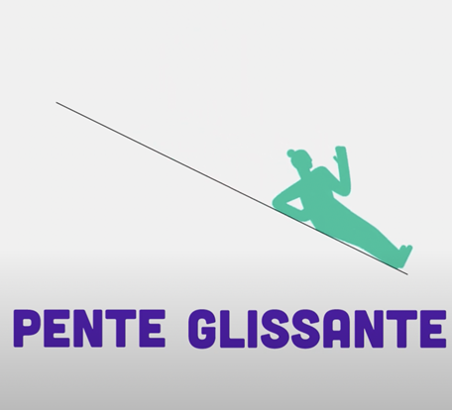
La pente glissante
Faire croire qu'un petit changement conduira à un désastre.
Exemple : « Si je te laisse 10 minutes de plus, tu voudras rester éveillé une heure plus tard, et tu ne dormiras plus. »

Slide 11
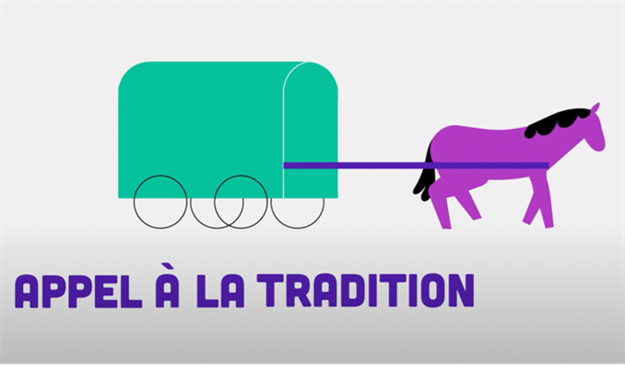
L’appel à la tradition
Affirmer que quelque chose est juste, car il en a toujours été ainsi.
Exemple : La pêche a été interdite dans mon village. C'est absurde, j'ai pêché ici toute ma vie. Elle devrait encore être autorisée.

Slide 12

L’attaque personnelle
S'attaquer à une personne plutôt qu'à ses arguments.
Exemple :
Politicien 1 : « Je me battrai pour la classe ouvrière. »
Politicienne 2 : « Que connaît-il de la classe ouvrière? Sa famille est très riche et il n’a jamais eu de travail en dehors de la politique. »

Slide 13

Le faux dilemme
Présenter seulement deux solutions à un problème alors que d'autres options seraient aussi envisageables.
Exemple : « Votez pour moi ou subissez quatre années supplémentaires d'augmentation des impôts. »

Slide 14

L’épouvantail
Déformer délibérément l'argument de quelqu'un pour rendre ses propos plus faciles à attaquer.
Exemple :
Politicienne 1 : « Je pense que nous devrions dépenser moins pour l'armée. »
Politicien 2 : « Mon adversaire veut laisser le pays sans défense. Nous méritons mieux. »

